Slide 1
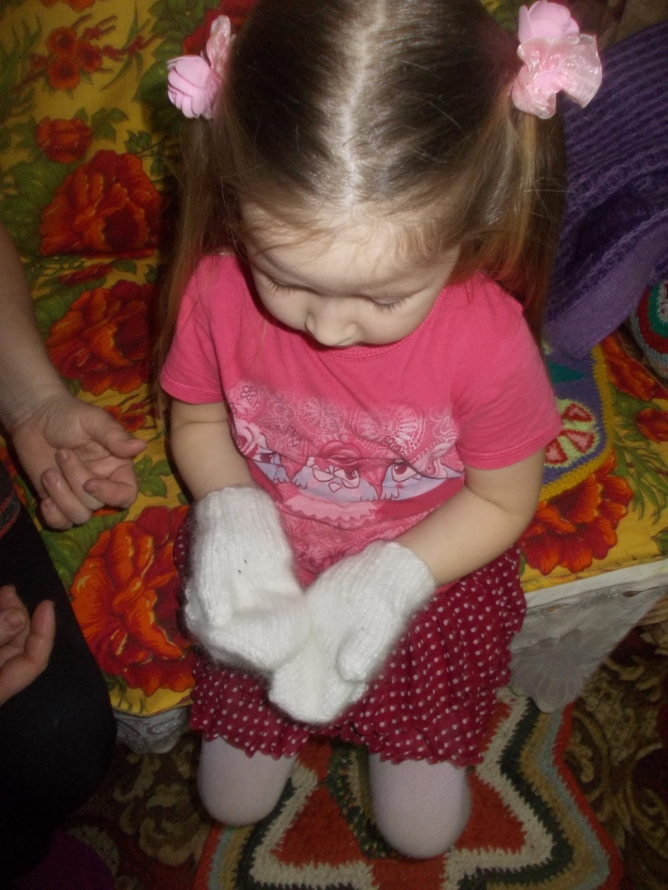
Бабушкины
рукавички
Автор проекта: Суклкина Варвара
Руководитель: Береснева Н.П.
МБДОУ д/с «Полянка»
Р.п Шаранга
март 2017г.

Slide 2
Меня зовут
Варя Скулкина
Мне 4 года
Я хожу в детский сад «Полянка»
Я люблю петь, рисовать танцевать, играть, конечно же, гулять.
Когда было морозно на улице, у меня иногда мерзли руки.
Но в рукавичках, которые мне связала бабушка всегда тепло. Мне стало интересно узнать: почему?

Slide 3
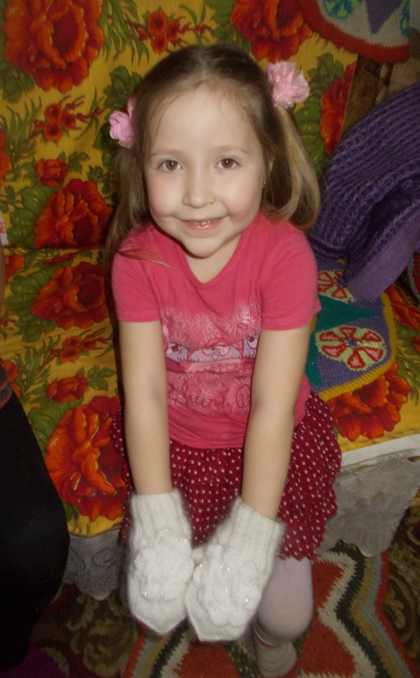
Цель моего проекта: Узнать почему в бабушкиных рукавичках
руки не мерзнут даже в мороз.
Гипотеза: Рукавички связаны из натуральной козьей шерсти.

Slide 4
Я спросила у мамы почему в бабушкиных рукавицах всегда тепло.
Мама ответила потому что они связаны из шерсти, а бабушка сводила меня к козочкам и показала какая у них густая шерсть. Только я тогда не поняла, как из шерсти могут получиться варежки.

Slide 5
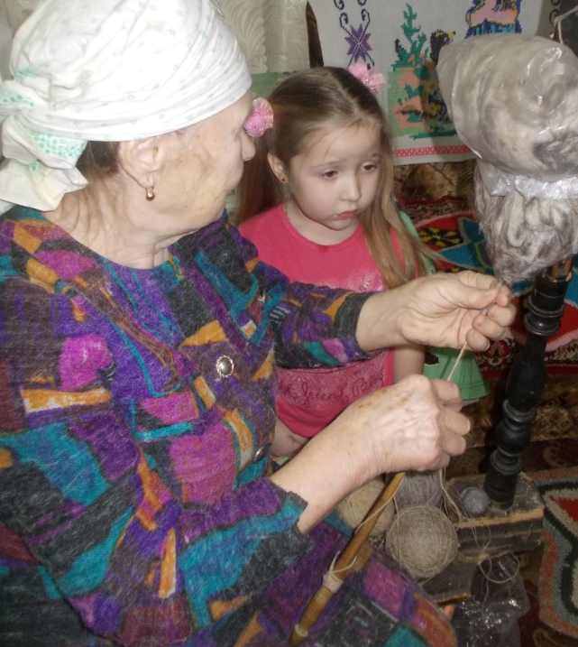
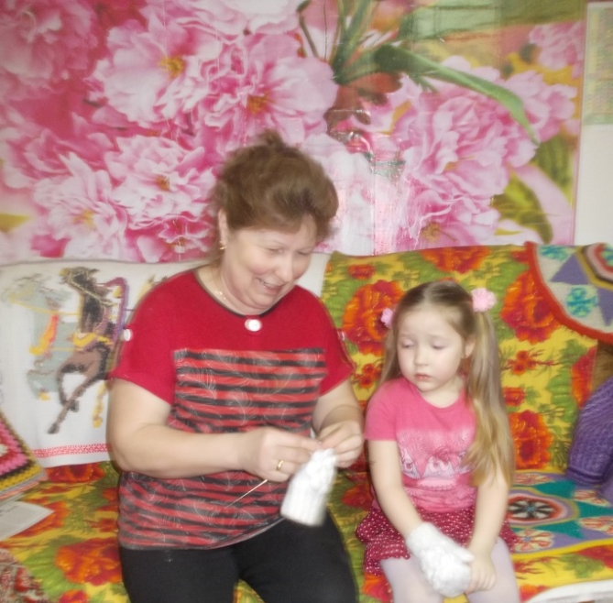
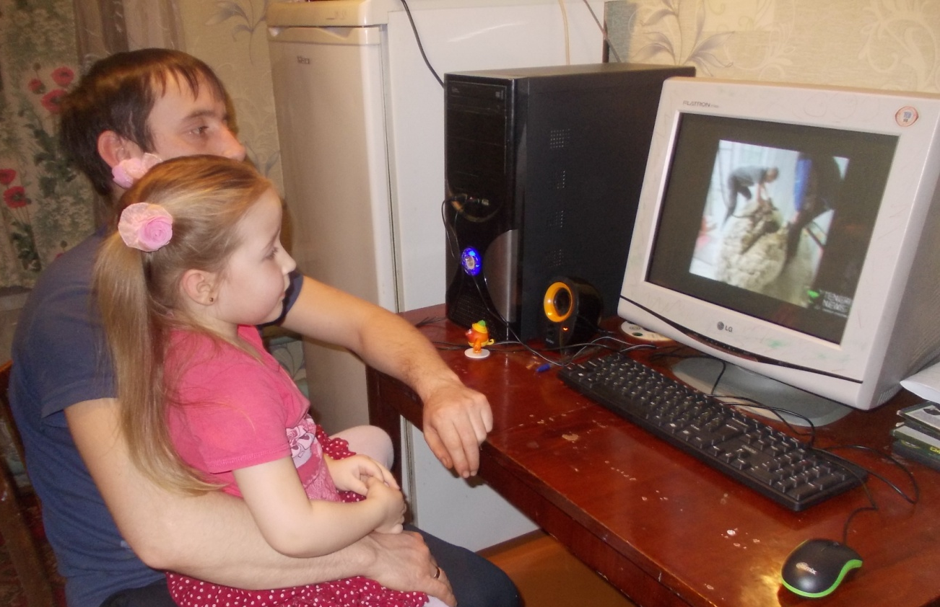
Бабушки показали как это делают,
а с мамой мы сходили в библиотеку.
А с папой мы посмотрели картинки в интернете.

Slide 6
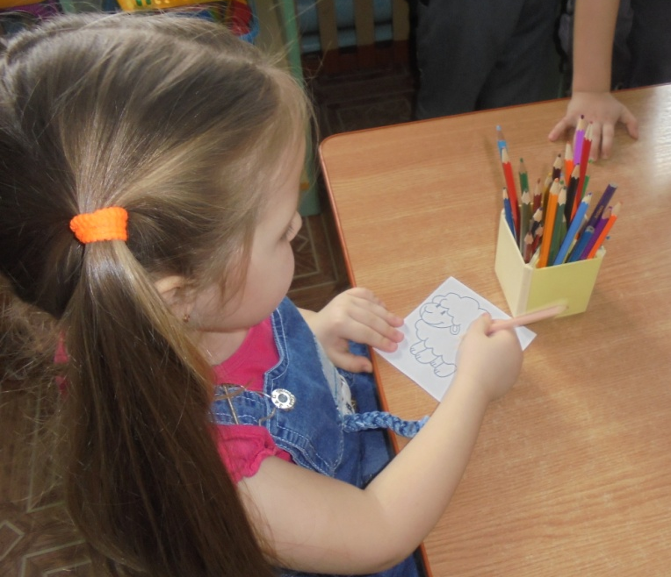
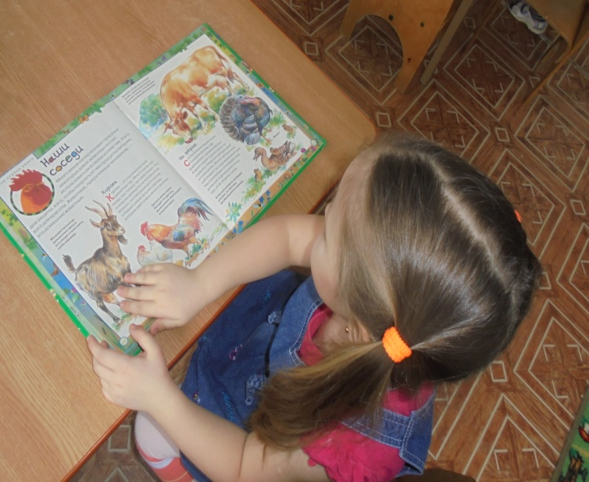
Воспитатели в детском саду мне помогали.
Сейчас расскажу о своем исследовании.

Slide 8
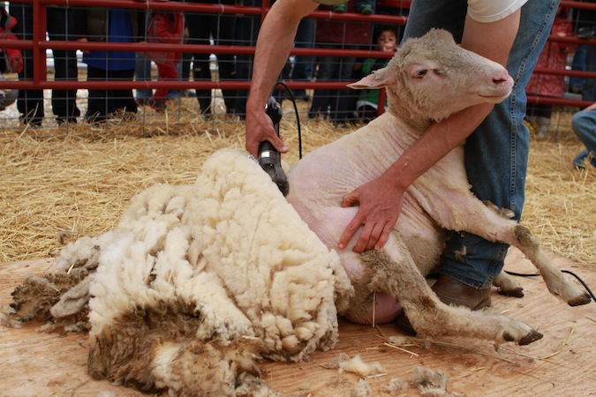
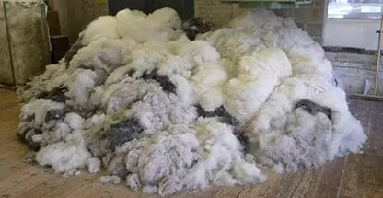
Сначала овец, коз стригут, затем эту шерсть расчесывают

Slide 9
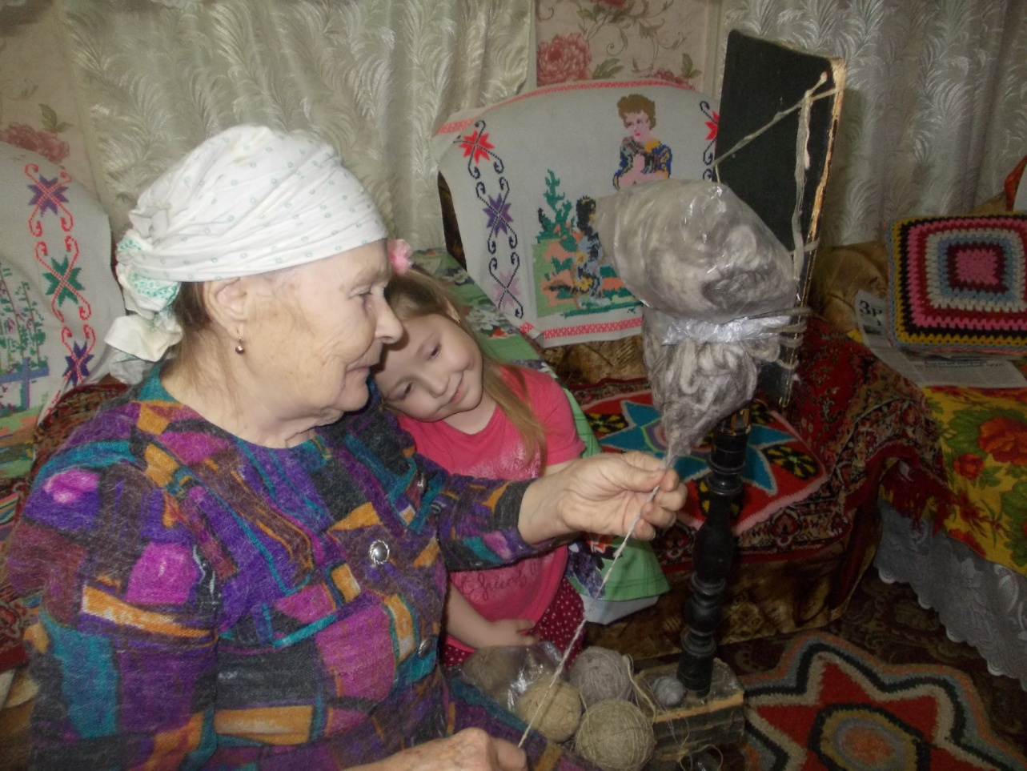
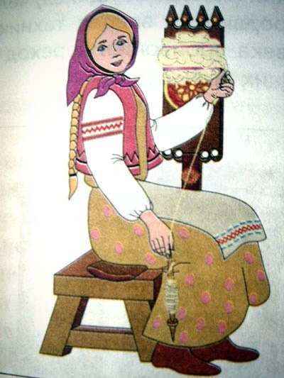
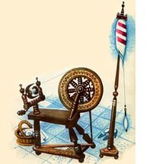
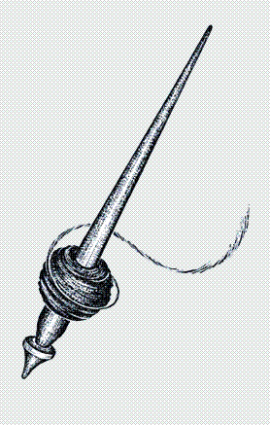
На прялке, с помощью веретена, прядут пряжу. Маленькие шерстинки скручиваются между собой и получается нить

Slide 10
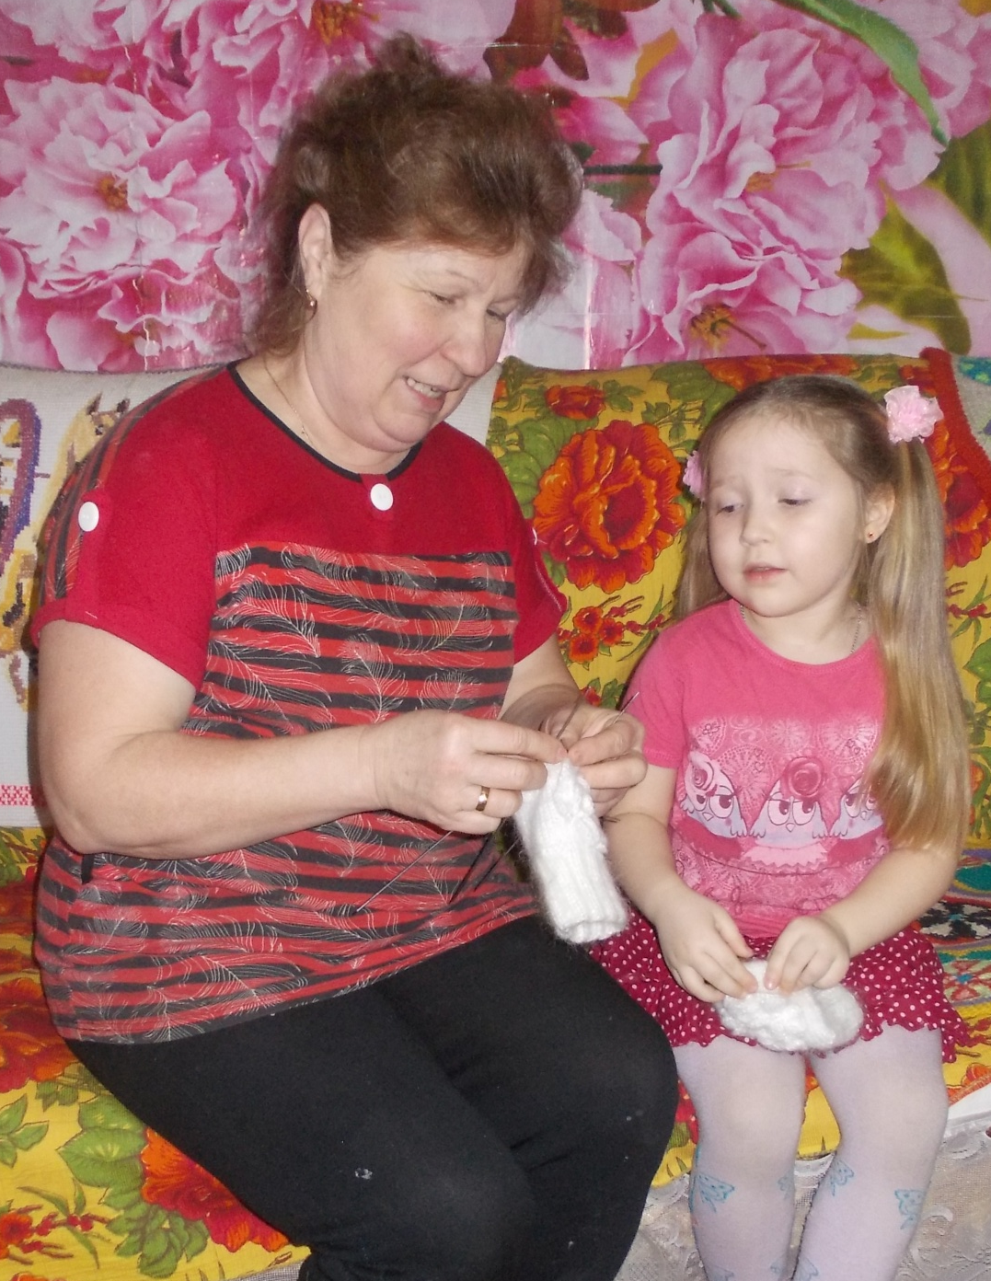
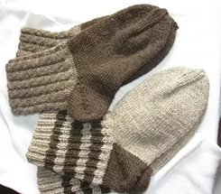
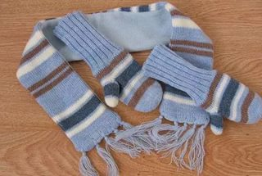
А потом, из нитей на спицах вяжут варежки и носки и другие вещи

Slide 11
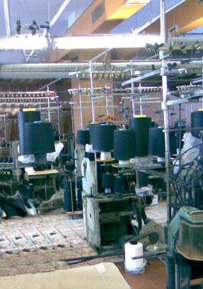
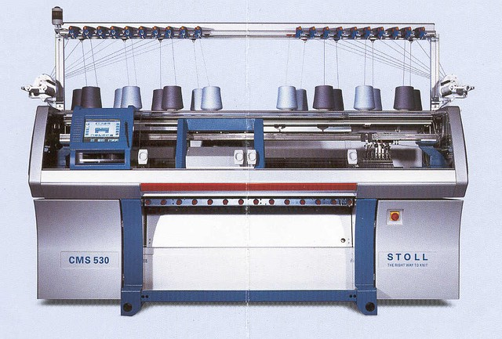
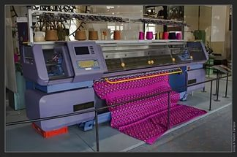
В городах есть фабрики.
Там всю эту работу делают машины

Slide 12
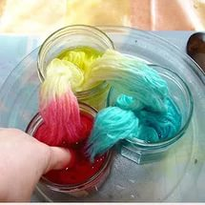
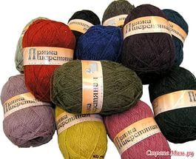
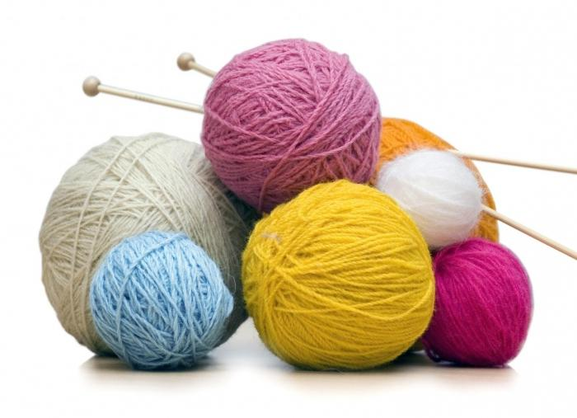
Шерсть красят- получается цветная пряжа, ее можно купить в магазине

Slide 13
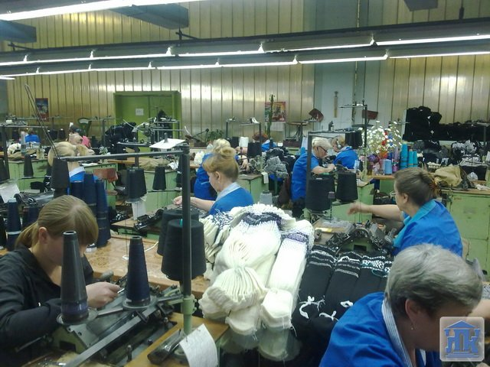
А можно купить готовые шерстяные вещи,
связанные на фабрике.

Slide 14
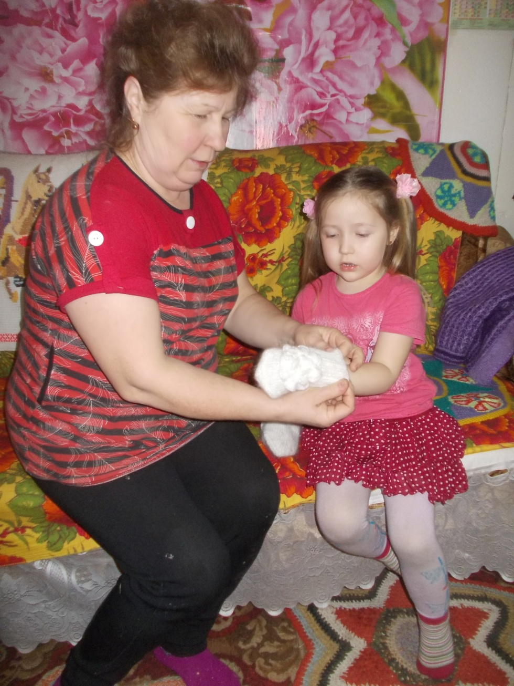
Теперь я знаю почему
в бабушкиных рукавицах тепло.
Потому что они связаны
из натуральной козьей
шерсти.
А еще потому что
бабушка меня любит!

